Slide 1
DAN PLANETE ZEMLJE
22. April 2021.
LIKOVNI RADOVI
učenika VII i VIII razreda
Nastavnik, mr Ibrahim Kurpejović

Slide 2
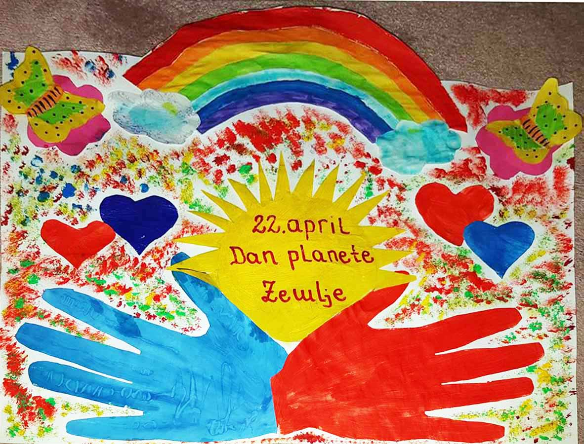
Hedija Kalač – VIII-3

Slide 3
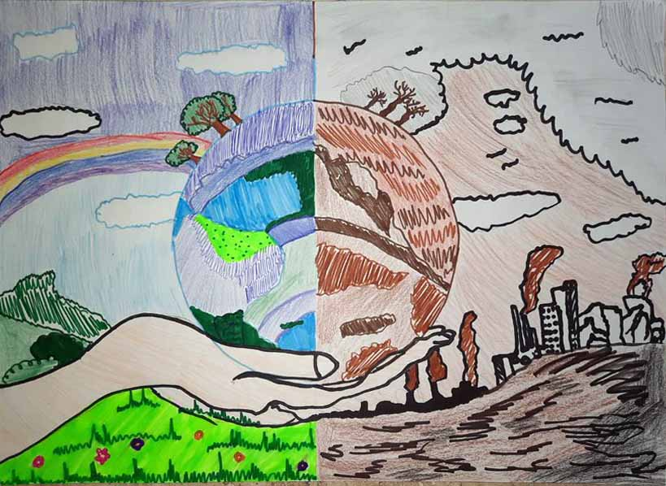
Emina Klica – VII-4

Slide 4
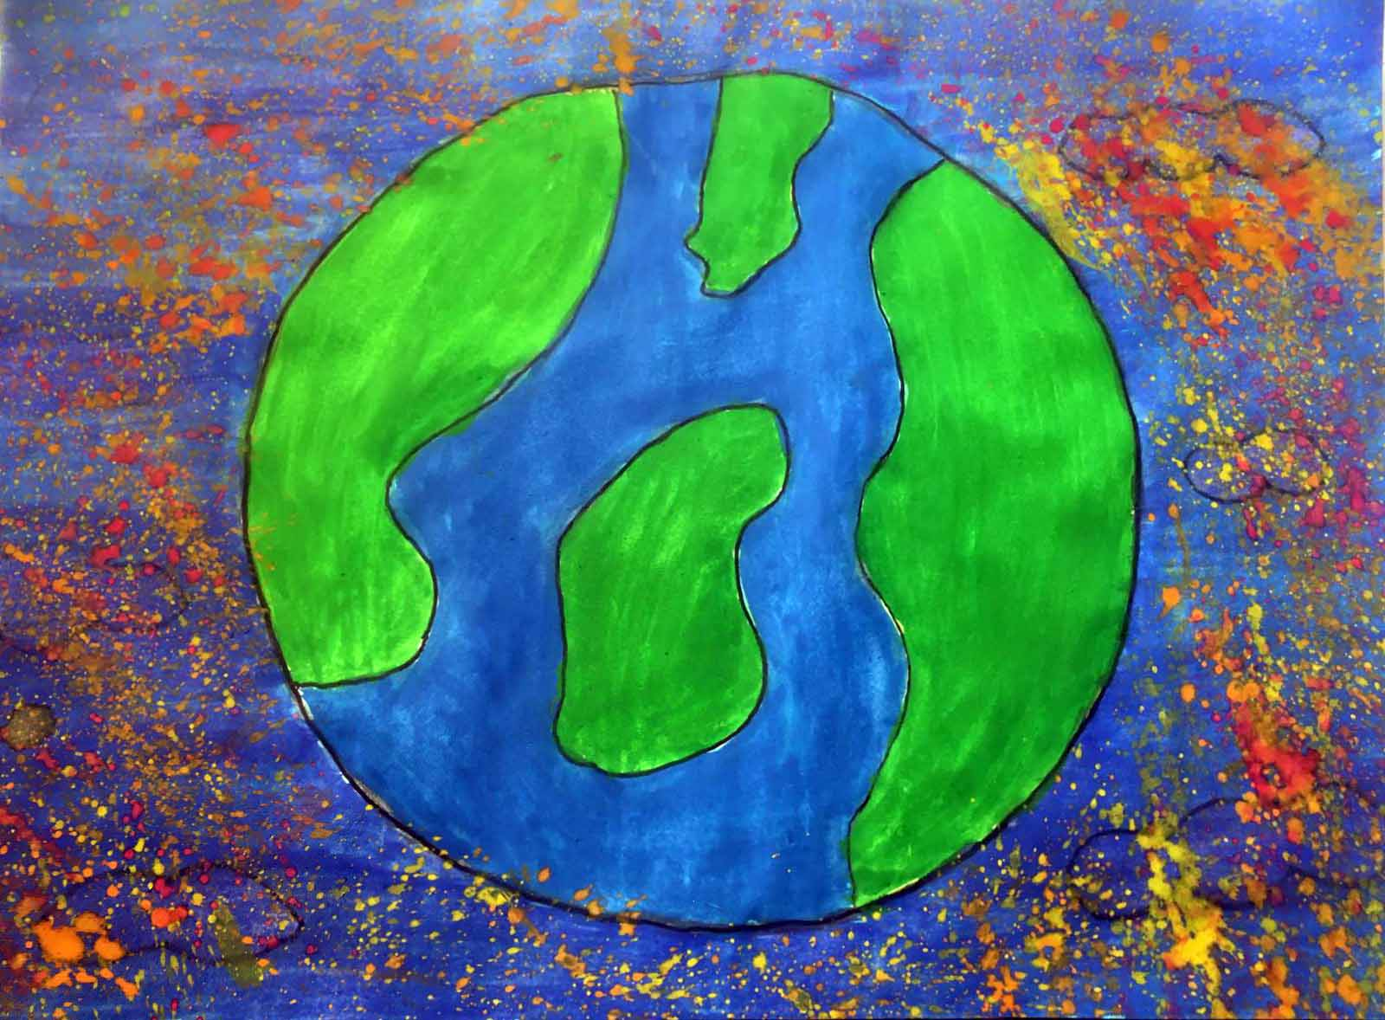
Ajla Kalač – VII-3

Slide 5
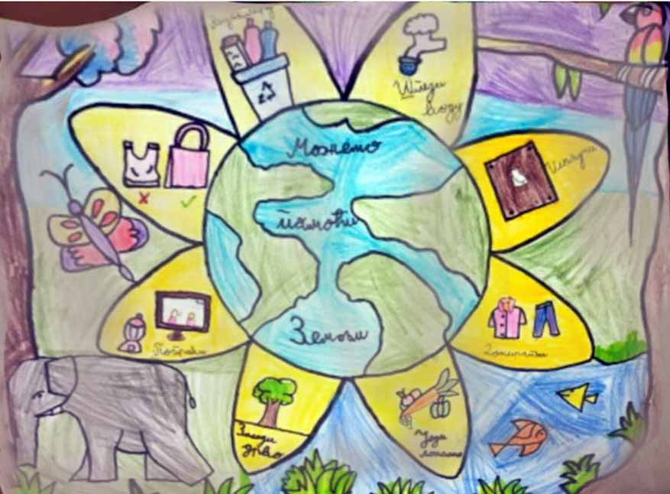
Hamza Dedeić – VII-2

Slide 6
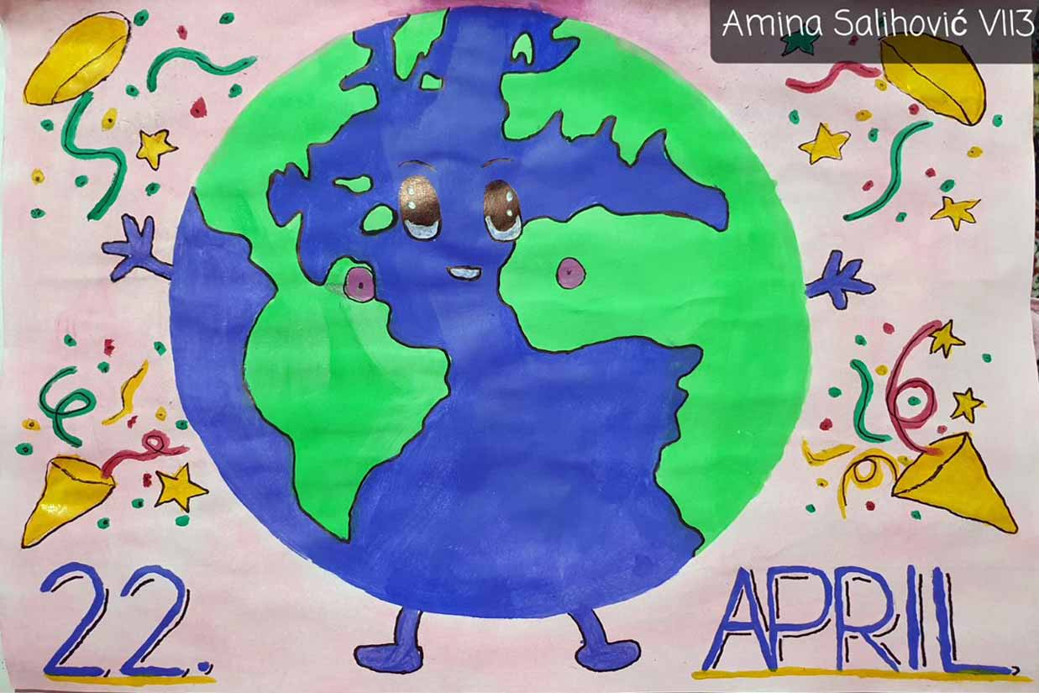
Amina Salihović – VII-3

Slide 7
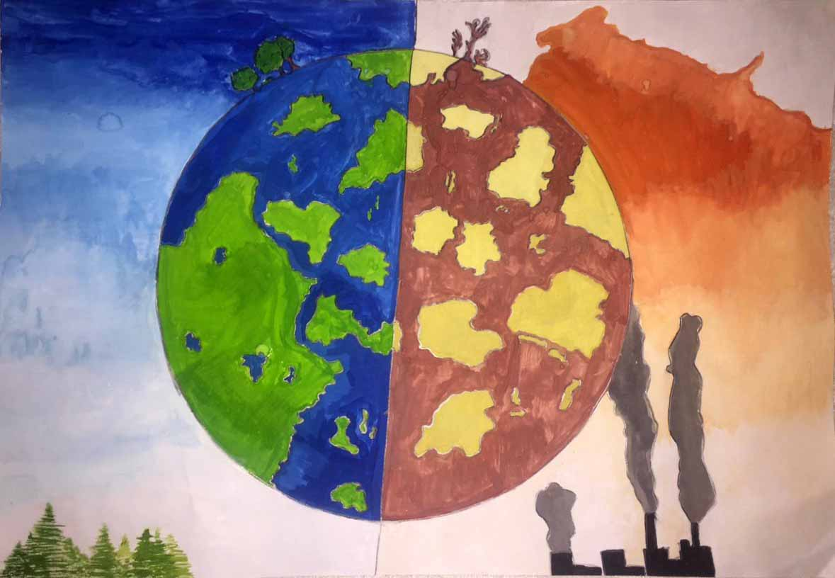
Merjem Hot – VII-1

Slide 8
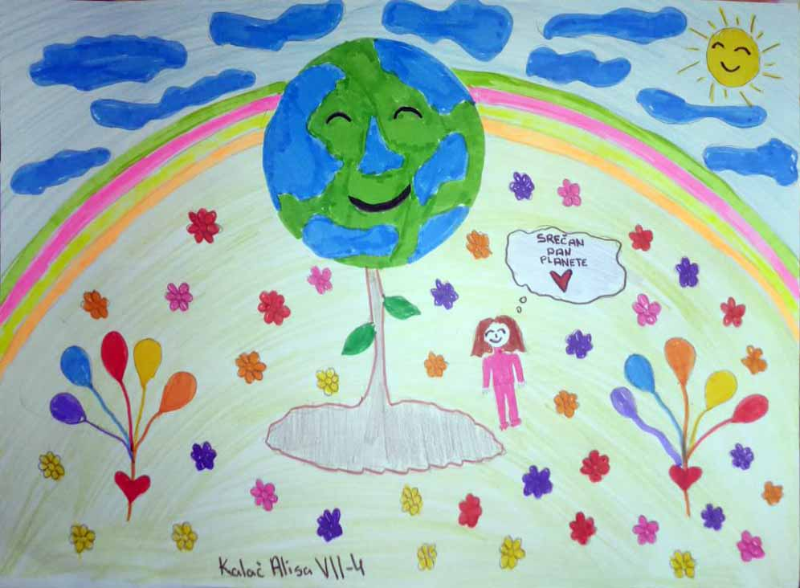
Alisa Kalač – VII-4

Slide 9
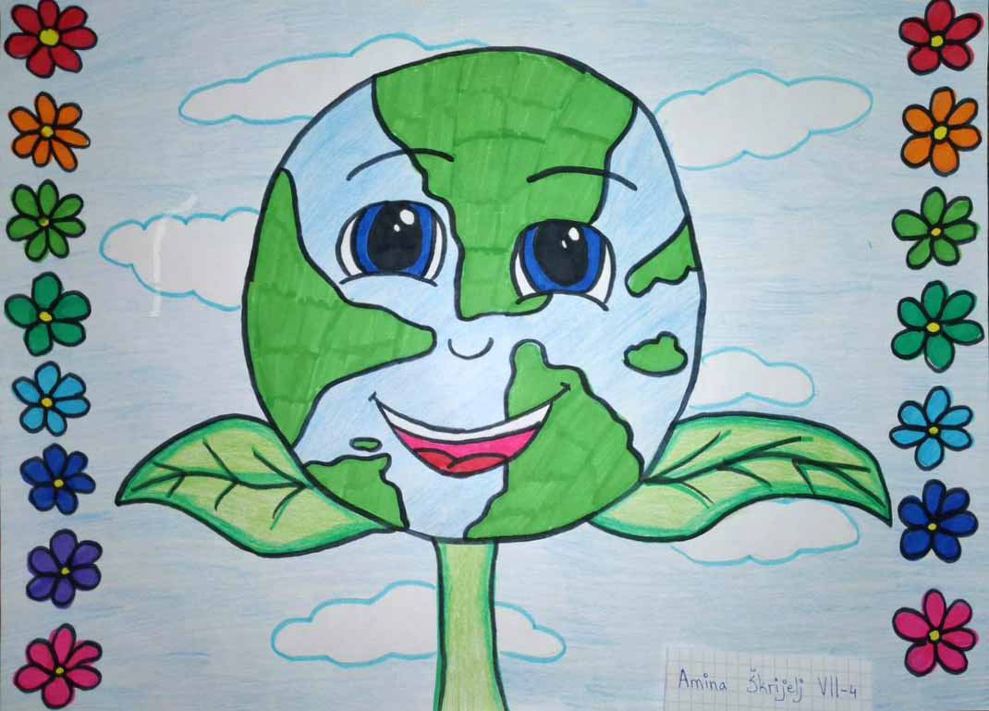
Amina Škrijelj – VII-4

Slide 10
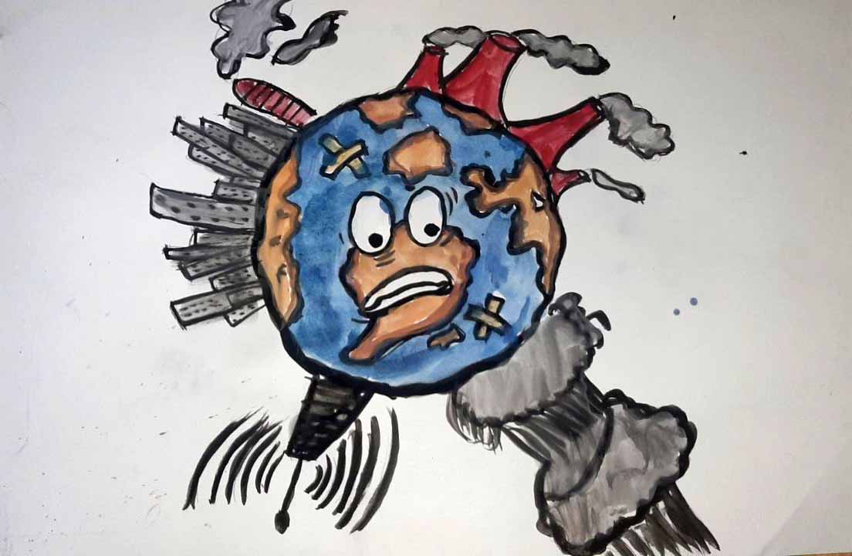
Lejla Mujević – VII-4

Slide 11
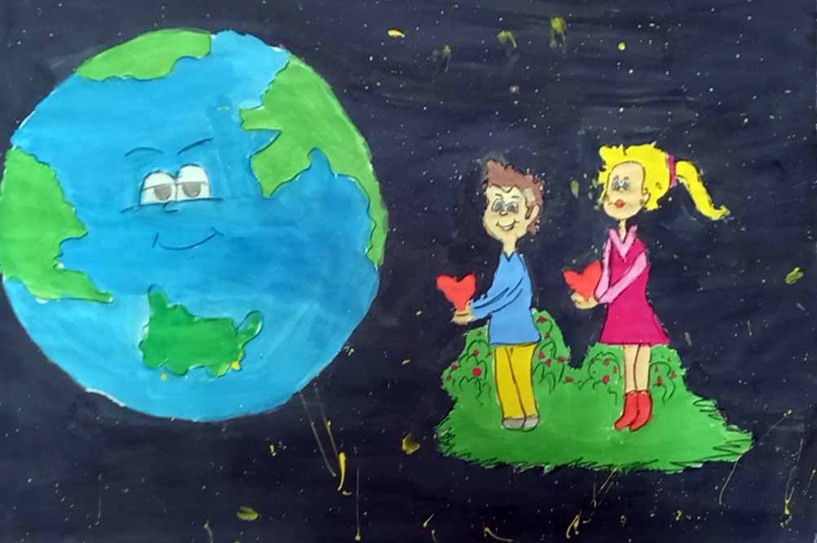
Amina Bibić – VIII-2

Slide 12
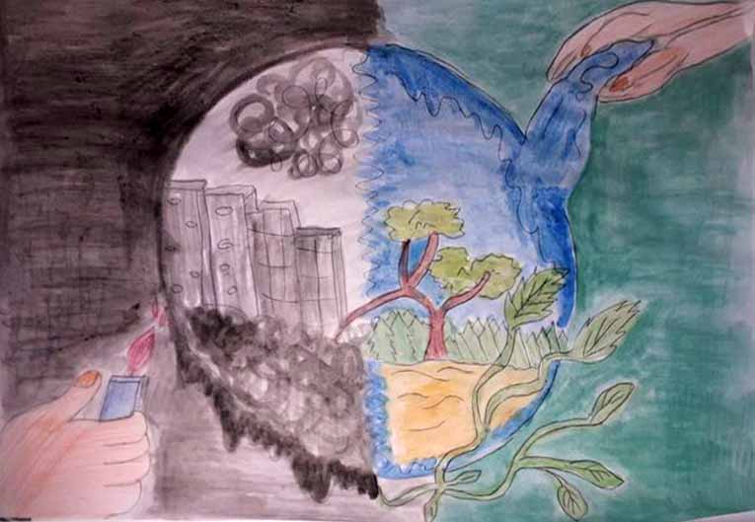
Elma Ibrahimović – VIII-3

Slide 13
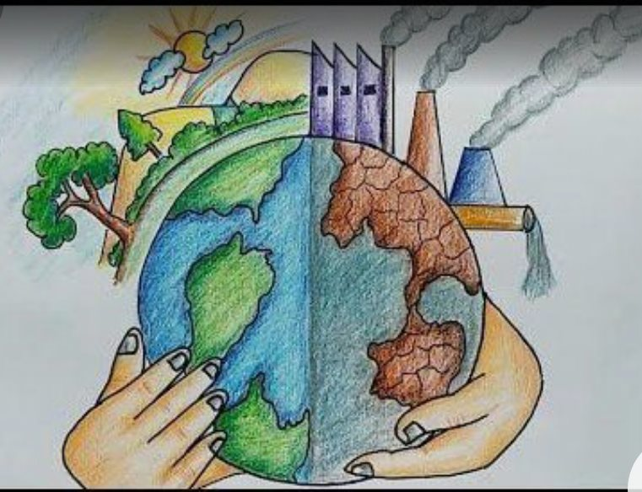
Šejla Demić – VIII-3

Slide 14
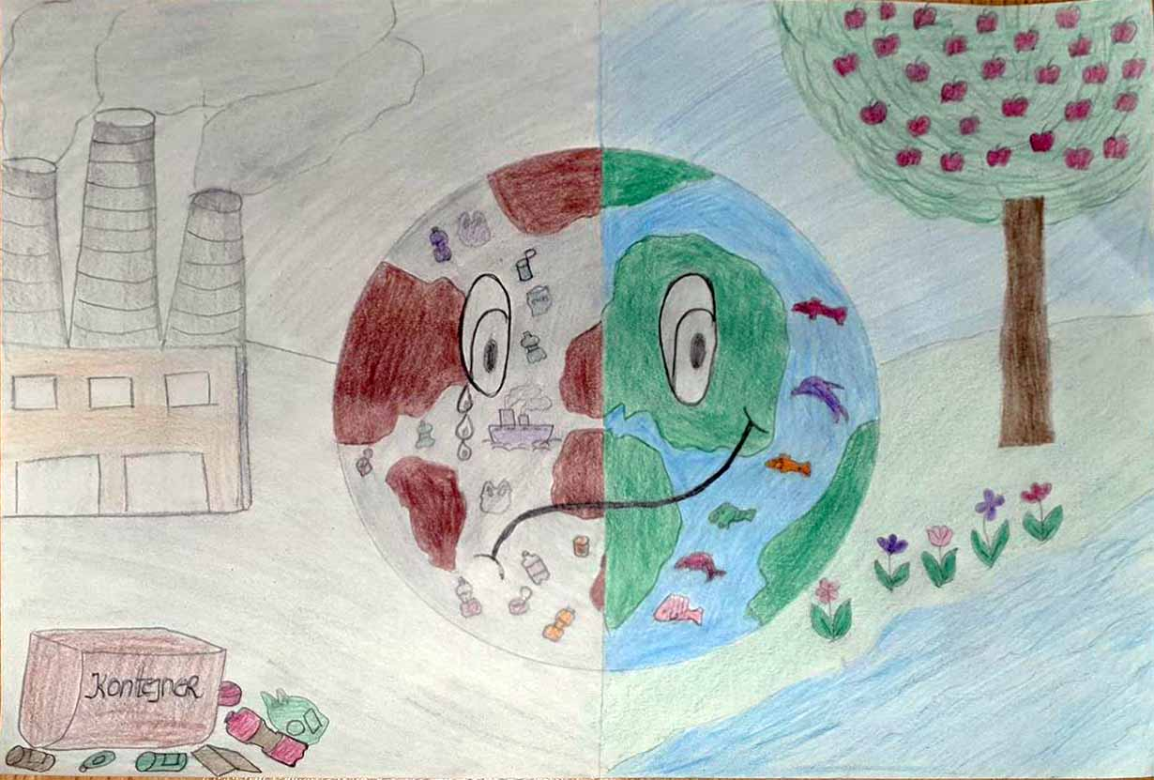
Adna Husović – VII-3

Slide 15
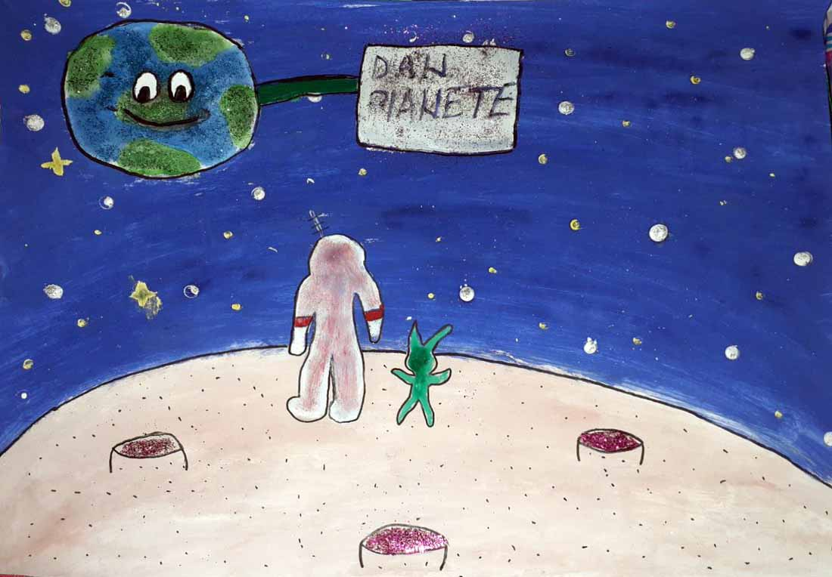
Nerma Škrijelj – VII-3

Slide 16
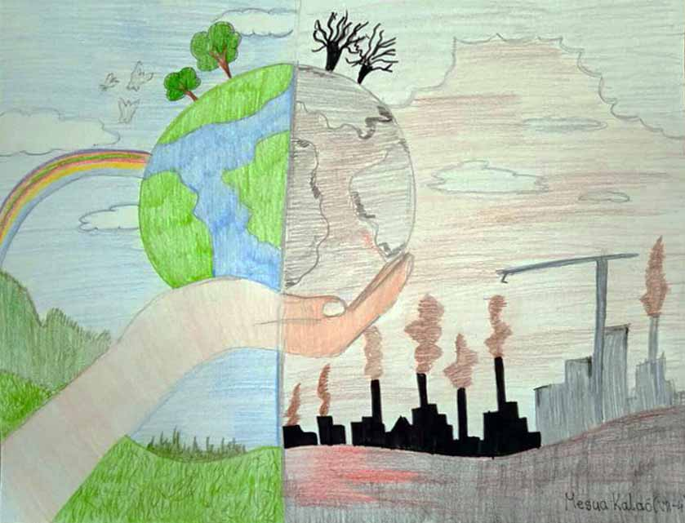
Mesua Kalač – VII-4

Slide 17
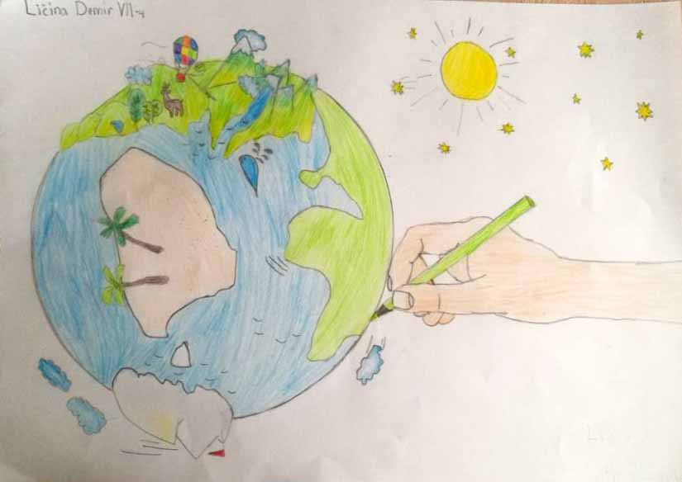
Damir Ličina – VII-4

Slide 18
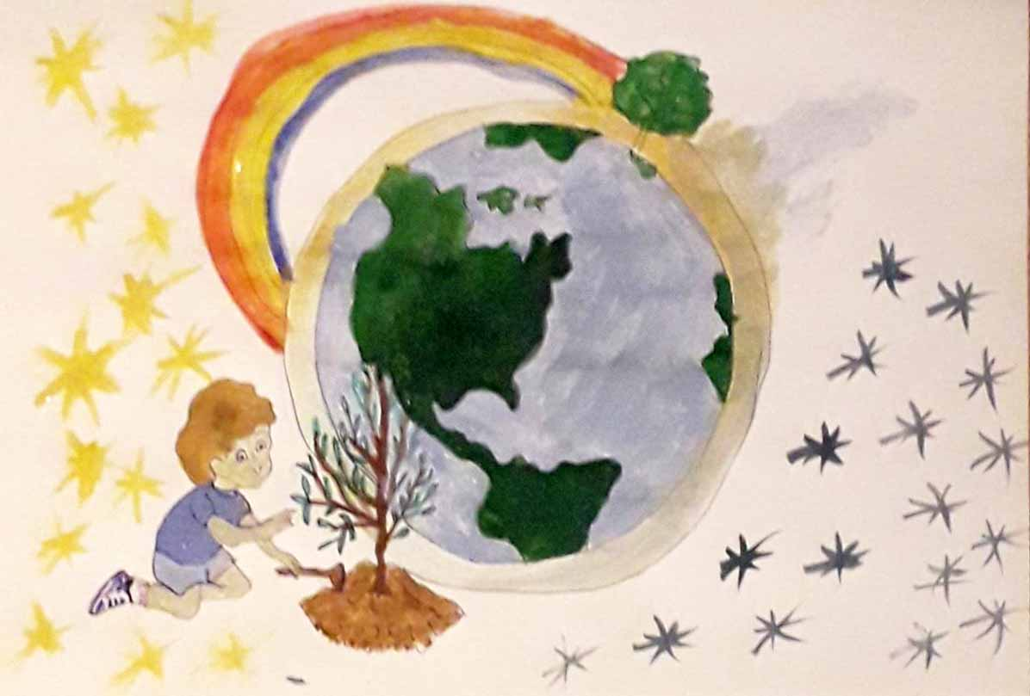
Samed Pepić – VIII-2

Slide 19
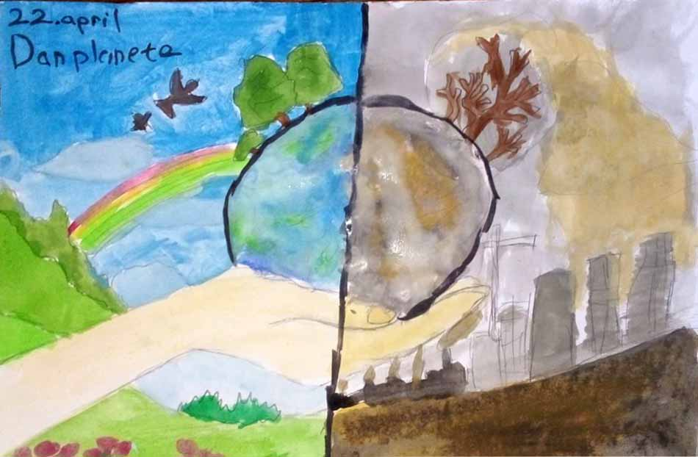
Rejhan Seferović – VII-2

Slide 20
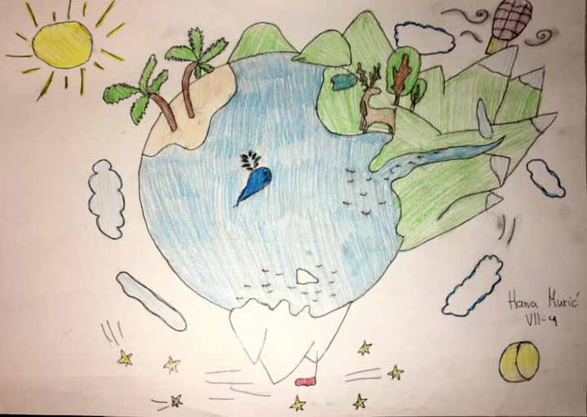
Hana Murić – VII-4

Slide 21
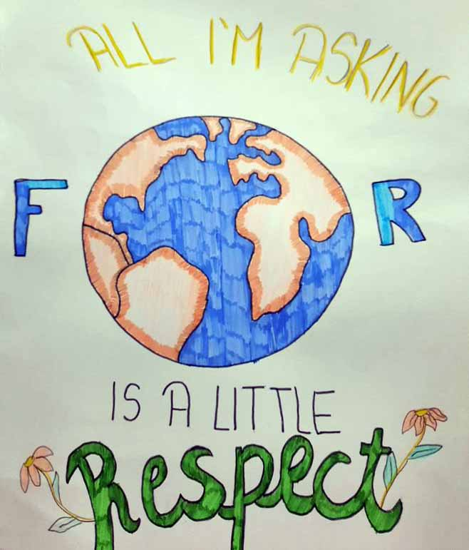
Dajla Brđanin – VII-4

Slide 22
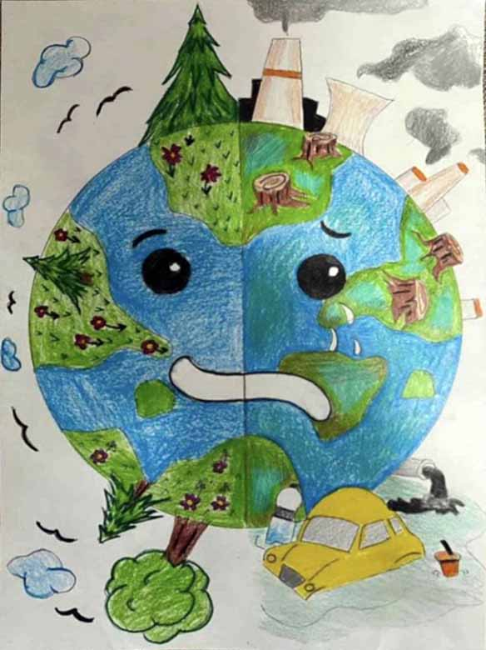
Amina Redžović – VII-3

Slide 23
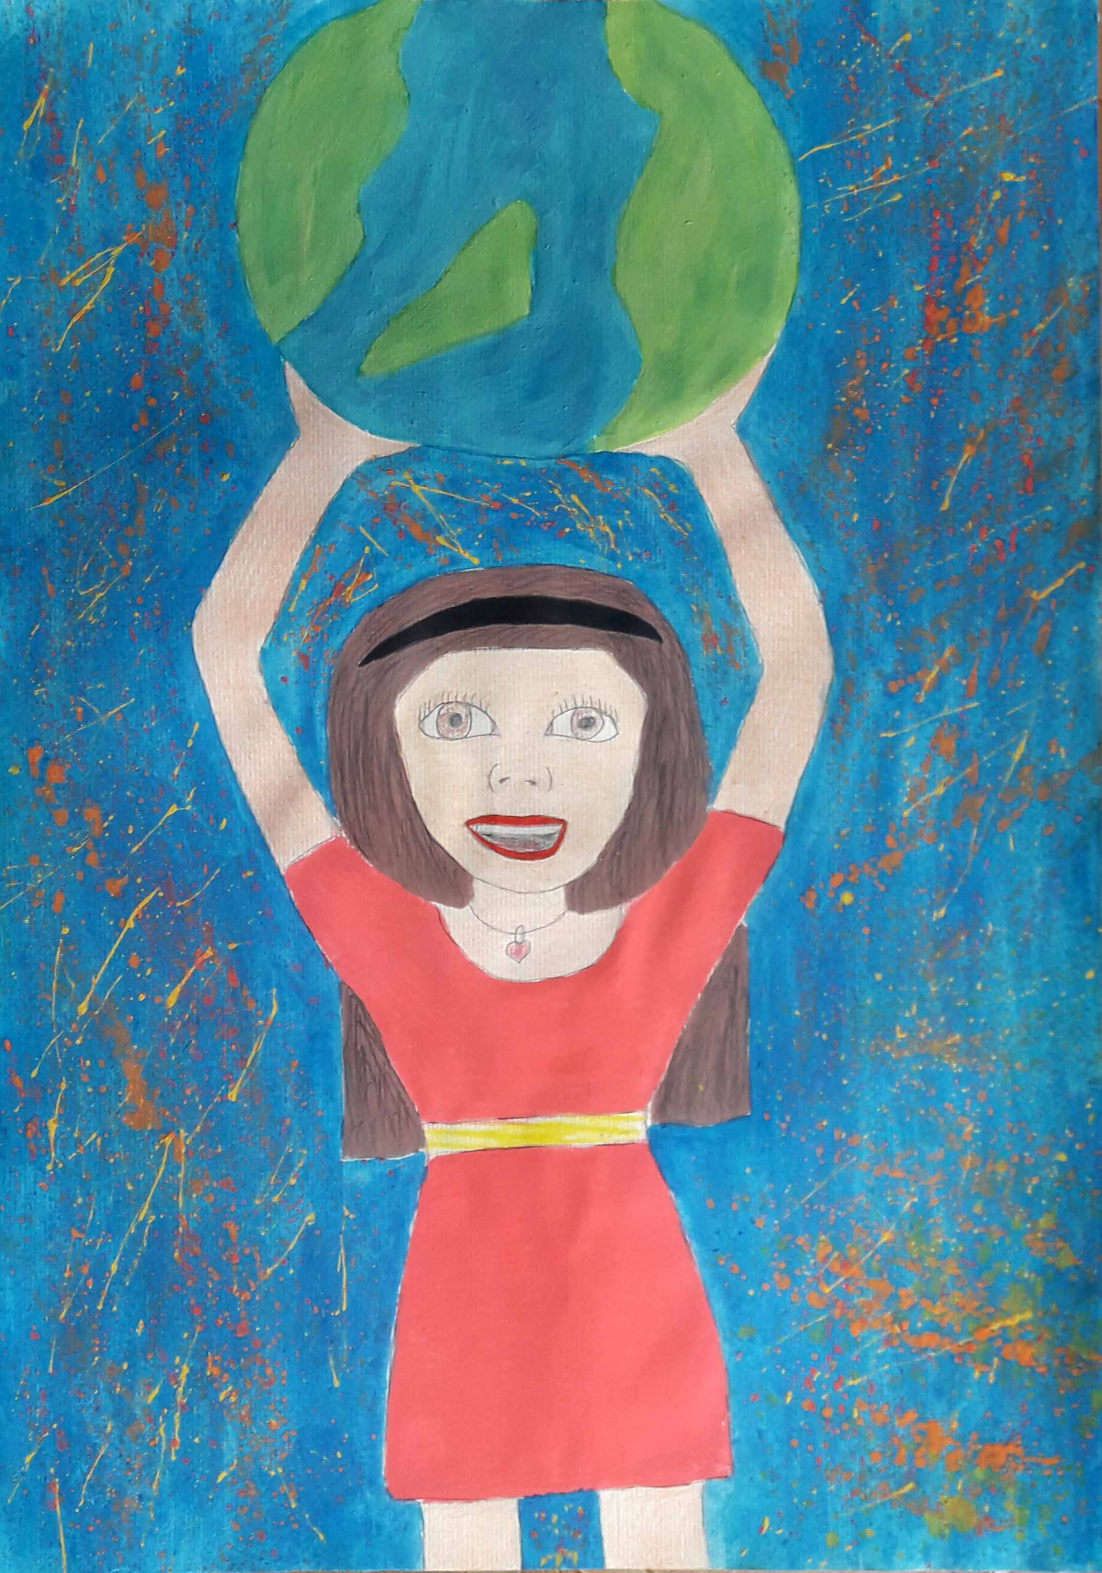
Ajla Kalač – VII-3

Slide 24
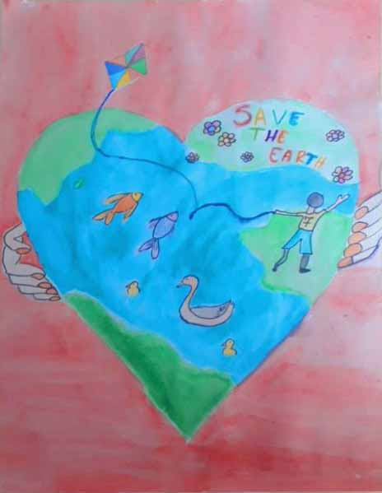
Elvir Murić– VIII-4

Slide 25
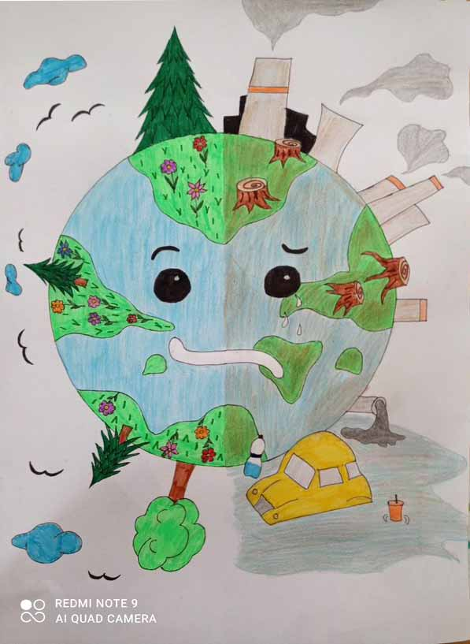
Senida Muković – VII-4

Slide 26
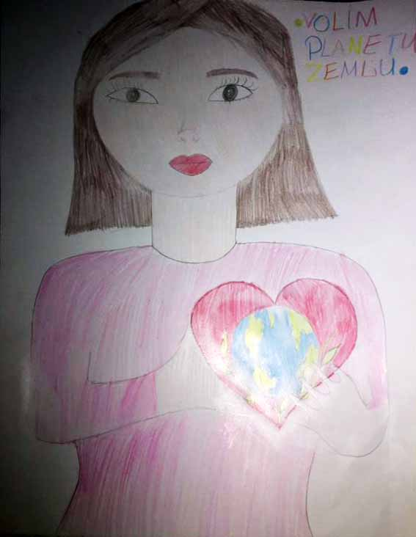
Amra Kalač – VIII-2

Slide 27
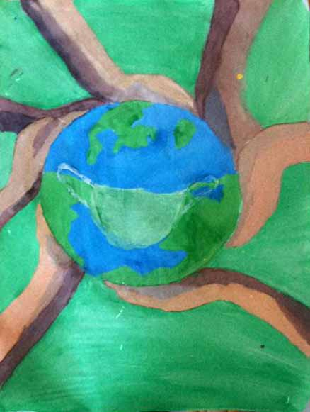
Seniha Škrijelj – VIII-2

Slide 28
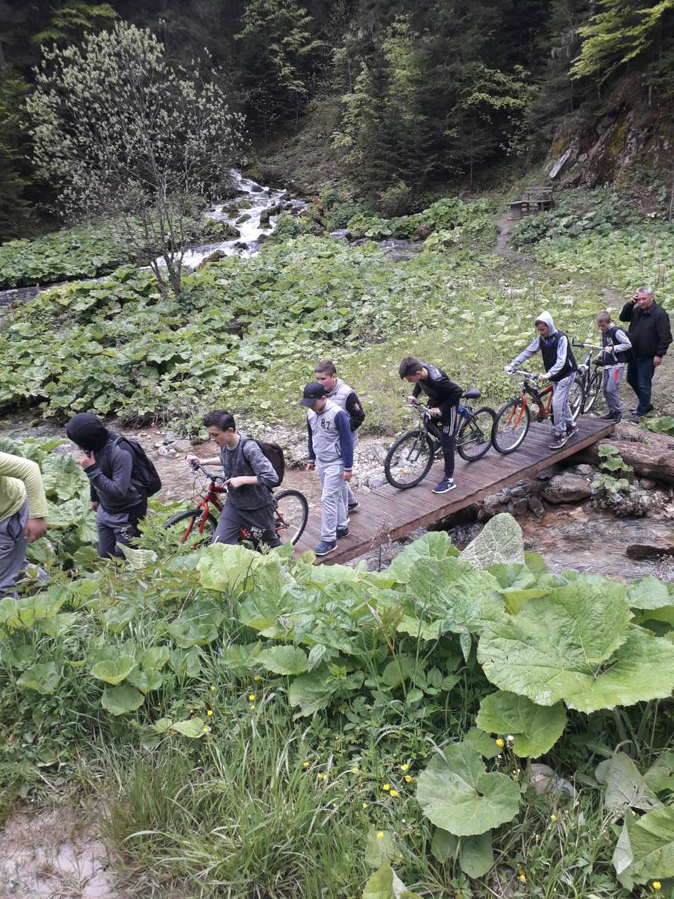
Mirsan Kalač
Damir Feleć
fizičko vaspitanje

